Slide 1

計算機概論實習 2020/10/19 for & while 迴圈
授課老師：陳自強 老師
助教:
劉瀚文 (hwliu@samlab.ee.ccu.edu.tw)
黃浩睿 (hrhuang@samlab.ee.ccu.edu.tw)
邱敦頤 (leftchiou530@gmail.com)
鄭筑綾 (zlzheng@samlab.ee.ccu.edu.tw)
215
215
214
214

Slide 2
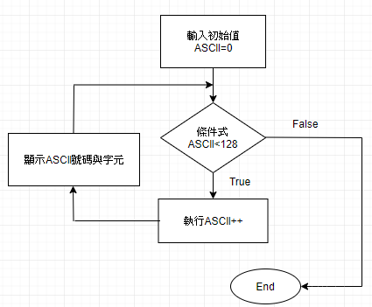
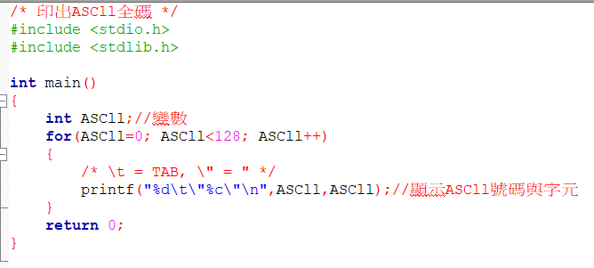
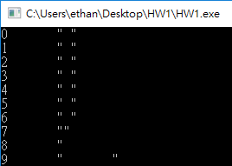
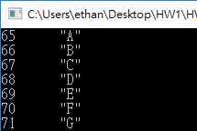
for loop 範例
REVIEW

Slide 3
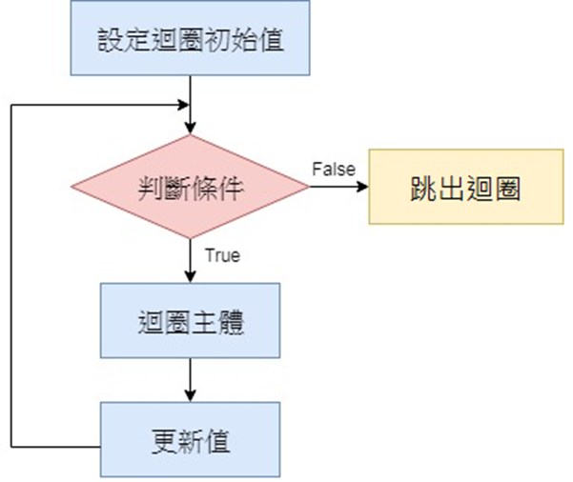
for loop
迴圈中需用到3個參數，初始值、條件式、更新值。
初始值：迴圈的起點，迴圈開始時，變數的初始數值。
條件式：迴圈的終點，當達到條件時，跳出迴圈。
更新值：迴圈的計算方式，迴圈將遵從更新值的參數增加。
3個參數用冒號做區隔，架構如下。
for(初始值;條件式;更新值)
{
迴圈主體;
}

Slide 4
Array
能一次宣告多個相同型態的變數
變數型態+變數名稱[大小];
範例： int array[5] = {1, 2, 3, 4, 5};
分別是array[0]~array[4]
注意：陣列一律是由0開始
array[3]的值是4

Slide 5
for loop 無限迴圈
TODAY
上禮拜所教的for loop，執行條件則是當條件符合的時候才會執行裡面的動作，否則迴圈就會結束。
for(初始值;條件式;更新值)
在for迴圈中，初始值、執行條件、和每執行一次後會執行的動作都是不一定要設定的。
我們稱為無限迴圈 for(;;)
Notes:
跟他們介紹一下為什麼要使用無限迴圈
與一般迴圈的差異

Slide 6
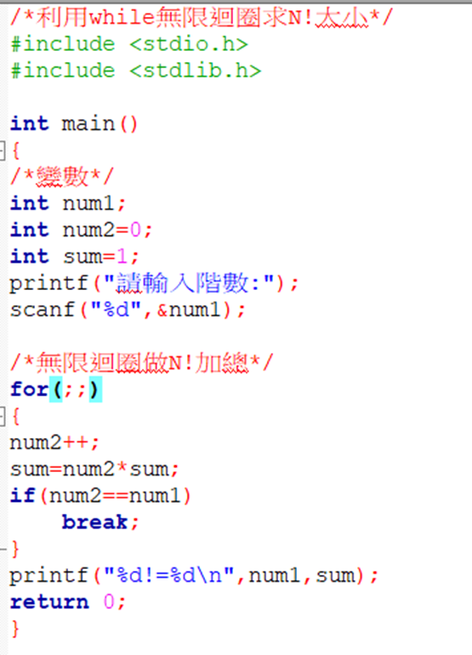
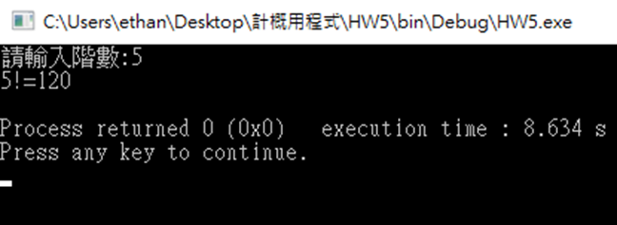
for loop 無限迴圈
除非執行到break，否則不會停下來
for(;;)
{
if(條件)
{
… ;
break;//當符合條件時 跳出迴圈
}
}
括弧內只填雙分號，不填值
Notes:
要特別提醒要加break 跟switch一樣

Slide 7
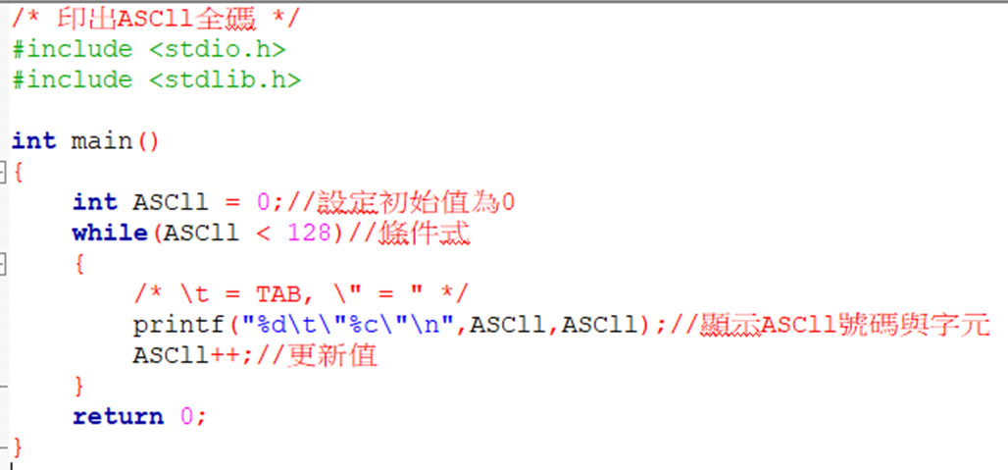
while loop
另外一種迴圈多半用在不確定迴圈要執行的次數時!寫法如下：
3個參數位置與for不同，括號內只填入條件式。
初始值;
while(條件式)
{
… ;
更新值;
}
在一開始就要先設定
括號內
放在迴圈裡
Notes:
跟它們說while與for的差別
3個參數位置與for不同，括號內只填入條件式。

Slide 8
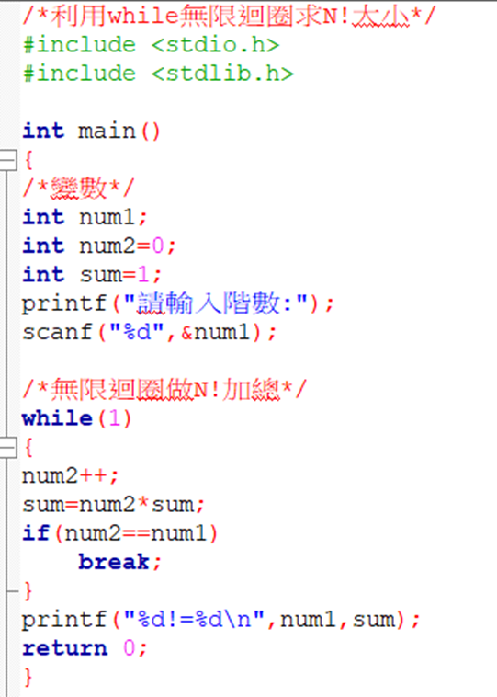

while 無限迴圈
除非執行到break，否則不會停下來
while(1)
{
if(條件)
{
… ;
break;//當符合條件時 跳出迴圈
}
}
括弧內只填 1
Notes:
跟for無限迴圈的差異是
一個是()內是填;; 一個是填1

Slide 9
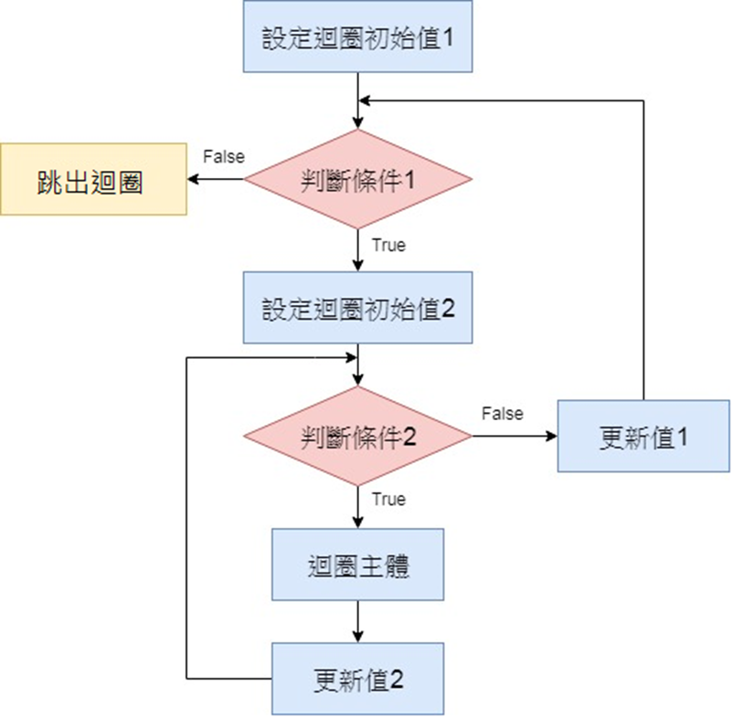
多層for loop
跟if else一樣，if 的底下可以再加if else
同理for loop裡面也可以再加for loop
for(初始值1;條件式1;更新值1)
{
for(初始值2;條件式2;更新值2)
{
迴圈主體;
}
}

Slide 10
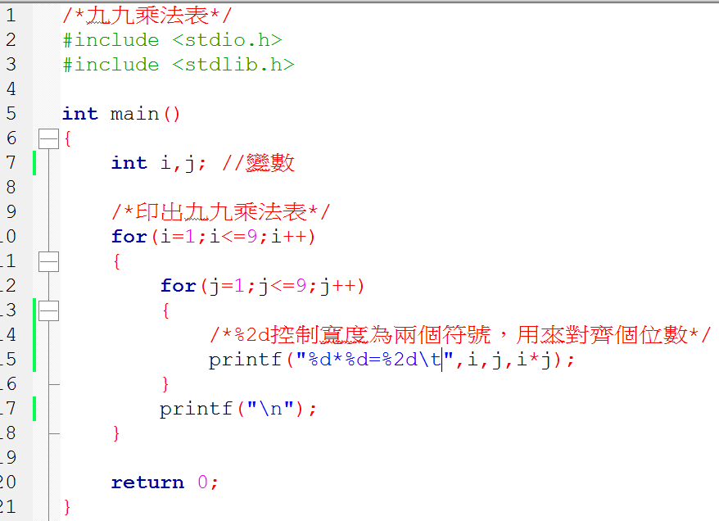
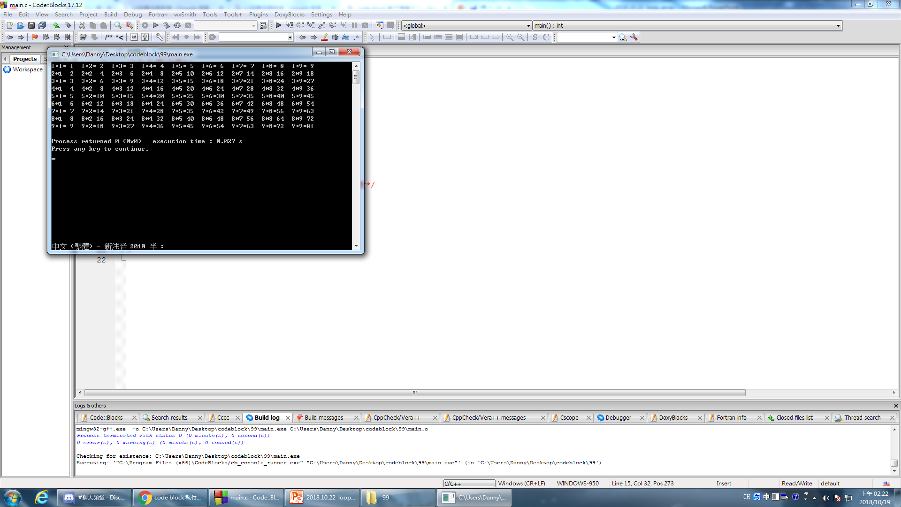
多層for loop範例

Slide 11
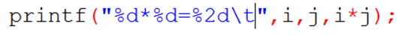
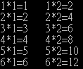
補充小知識
剛剛範例中的 %2d 是什麼意思?
%2d是將數字按寬度為2，採用右對齊方式輸出，如果數據位數不到2位，則左邊補空格。
當然也有另外一種叫做 %-2d ，這種一樣是給兩個格子來輸出n 但是控隔空右邊。
Notes:
順便說一下不一定是%2 也可以%3%4…

Slide 12
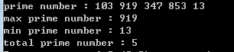
題目一
請從ecourse上下載一個亂數表(random.txt)，並讀取當中的資料。
亂數表中包含10個數字，請從這10個數字中找出質數。
1.找出資料內所有的質數並印出。
2.找出質數的最大值與最小值並印出。
3.印出質數數量。

Slide 13
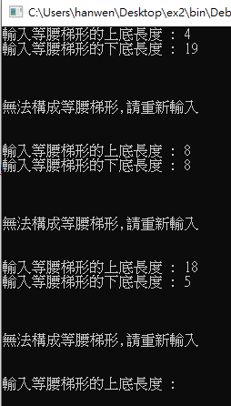
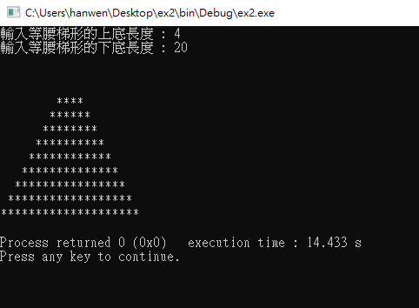
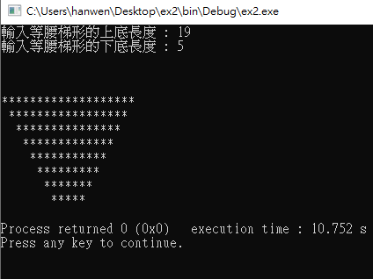
題目二
請根據輸入的上下底長度印出等腰梯形
注意:上下底長度需同時為奇數或偶數

Slide 14

謝謝聆聽

